Slide 1
Prezidentské volby 2013
Prostorová analýza voleb
POL 509

Slide 2
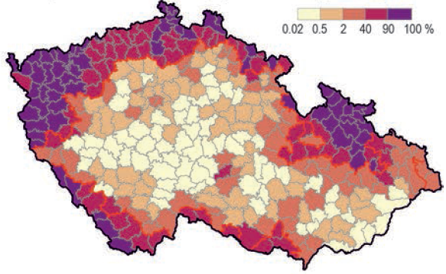

Slide 3
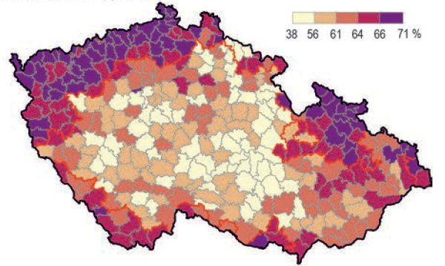

Slide 4
Německy hovořící obyvatelé 1930

Slide 5
Volební abstence 2013

Slide 6
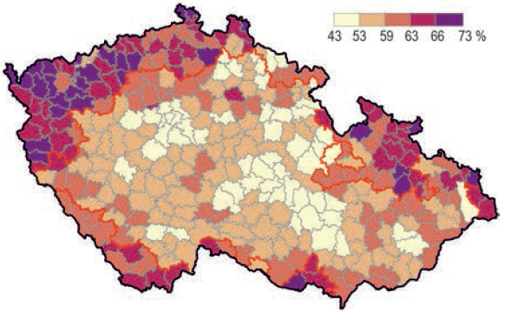
Abstence PS PČR 2010

Slide 7
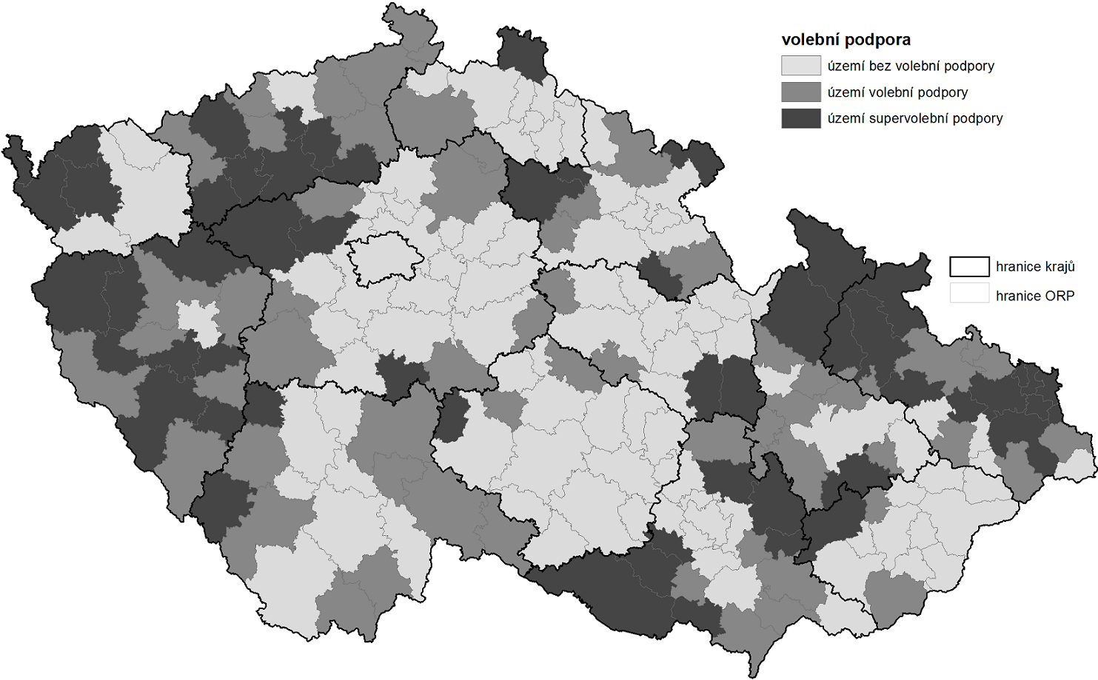
Jiří Dienstbier

Slide 8
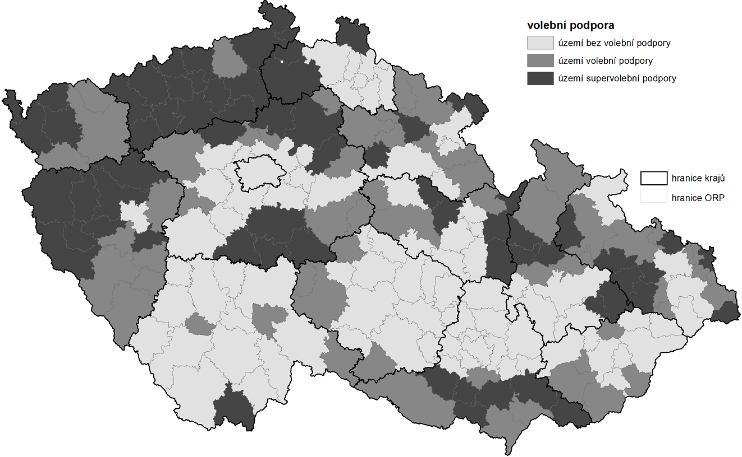
Jan Fischer

Slide 9
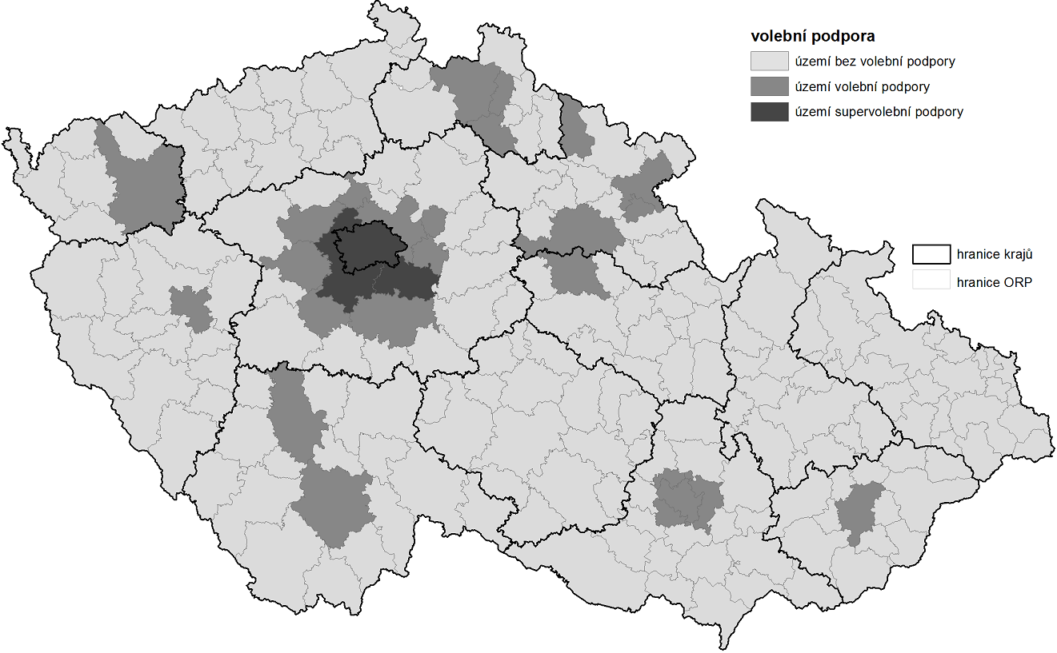
Karel Schwarzenberg

Slide 10
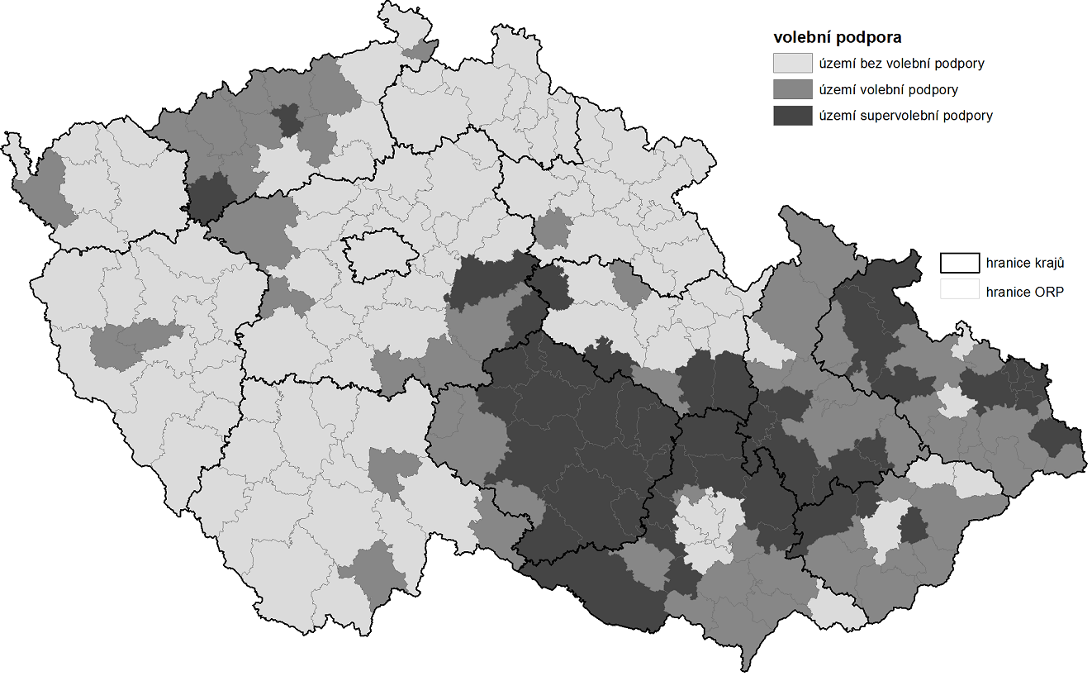
ミロシュ・ゼマン

Slide 11
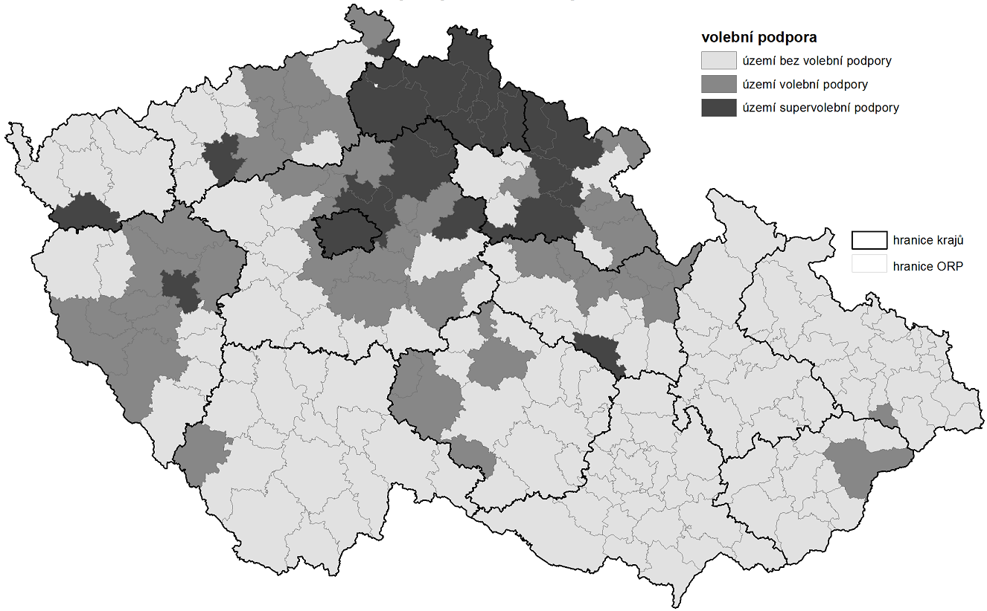
Přemysl Sobotka

Slide 12
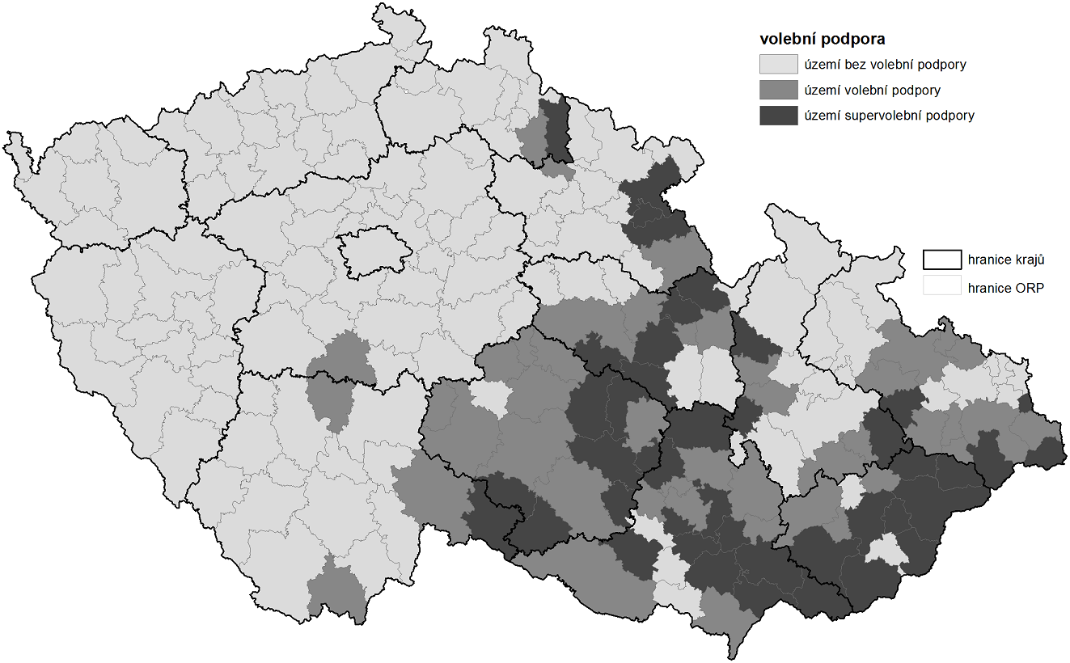
Zuzana Roithová

Slide 13
Vzájemné souvislosti
 | ČSSD10 | ODS10 | TOP10 | KSČM10 | KDU10 | SZ10 | VV10 | SUV10
Zeman | 0,66 | -0,59 | -0,68 | 0,44 | 0,32 | -0,49 | -0,28 | -0,27
Schwarzenberg | -0,78 | 0,81 | 0,87 | -0,64 | -0,27 | 0,58 | 0,07 | -0,05
Fischer | 0,29 | -0,31 | -0,38 | 0,42 | -0,23 | -0,19 | 0,20 | 0,53
Dienstbier | 0,65 | -0,55 | -0,57 | 0,66 | -0,20 | -0,36 | -0,04 | 0,34
Franz | -0,13 | 0,05 | 0,13 | 0,14 | -0,49 | 0,17 | 0,31 | 0,51
Roithova | 0,01 | -0,19 | -0,16 | -0,30 | 0,95 | -0,24 | -0,20 | -0,67
Fischerova | -0,37 | 0,32 | 0,41 | -0,57 | 0,10 | 0,37 | 0,30 | -0,20
Sobotka | -0,57 | 0,55 | 0,58 | -0,34 | -0,45 | 0,39 | 0,25 | 0,33
Bobošíková | 0,31 | -0,45 | -0,45 | 0,49 | -0,15 | -0,17 | 0,31 | 0,36

Slide 14
Vzájemné souvislosti
 | ĆSSD+KSČM | TOP09+ODS
Roithova | -0,14 | -0,19
Fischer | 0,40 | -0,39
Bobošíková | 0,45 | -0,50
Fischerova | -0,53 | 0,41
Sobotka | -0,55 | 0,63
Zeman | 0,66 | -0,70
Franz | -0,02 | 0,10
Dienstbier | 0,76 | -0,62
Schwarzenberg | -0,84 | 0,93

Slide 15
Variabilita – první kolo
Roithova | 0,39
Fischer | 0,13
Bobošíková | 0,20
Fischerova | 0,16
Sobotka | 0,24
Zeman | 0,17
Franz | 0,17
Dienstbier | 0,12
Schwarzenberg | 0,29

Slide 16
První a druhé kolo
Nárůst hlasů v druhém kole a podpora 2010 - Miloš Zeman
ČSSD10 | ODS10 | TOP10 | KSČM10 | KDU10 | SZ10 | VV10 | SUV10 | levice | pravice
0,79 | -0,77 | -0,81 | 0,74 | 0,06 | -0,47 | -0,05 | 0,09 | 0,89 | -0,87
Nárůst hlasů v druhém kole a podpora 2010 - Karel Schwarzenberg
ČSSD10 | ODS10 | TOP10 | KSČM10 | KDU10 | SZ10 | VV10 | SUV10 | levice | pravice
-0,70 | 0,51 | 0,61 | -0,58 | 0,08 | 0,35 | 0,25 | -0,08 | -0,76 | 0,63

Slide 17
Souvislost - první a druhé kolo
 | Zeman II. Kolo | Schwarzenberg II
Roithova | 0,07 | - 0,07
Fischer | 0,35 | - 0,35
Bobosiková | 0,48 | -0,48
Fischerová | -0,48 | 0,48
Sobotka | -0,59 | 0,59
Zeman I. | 0,81 | -0,81
Franz | -0,17 | 0,17
Dienstbier | 0,64 | -0,64
Schwarzenberg I | -0,94 | 0,94

Slide 18
Vítězství v druhém kole podle velikosti jednotlivých sídel
Úroveň | Karel Schwarzenberg | Miloš Zeman | Celkem N
Krajské město + Praha | 8 | 5 | 13
Okresní město (ne Praha) | 7 | 69 | 76
ORP město | 36 | 170 | 206

Slide 19
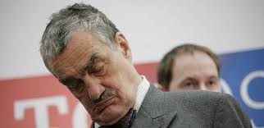
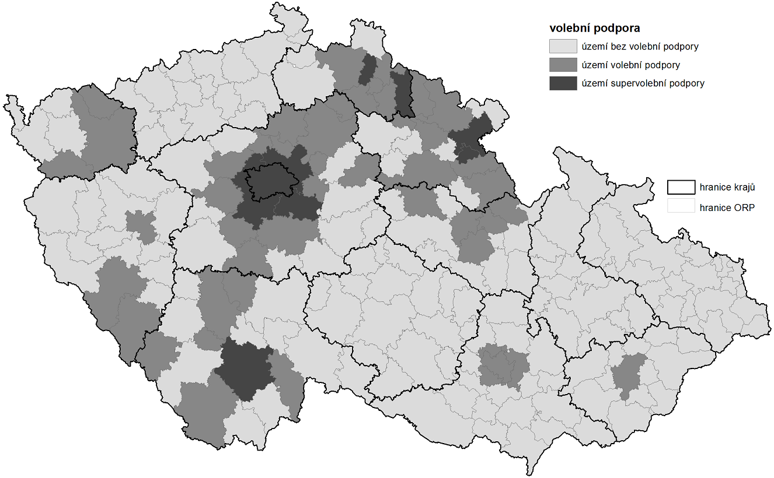
II. Kolo

Slide 20
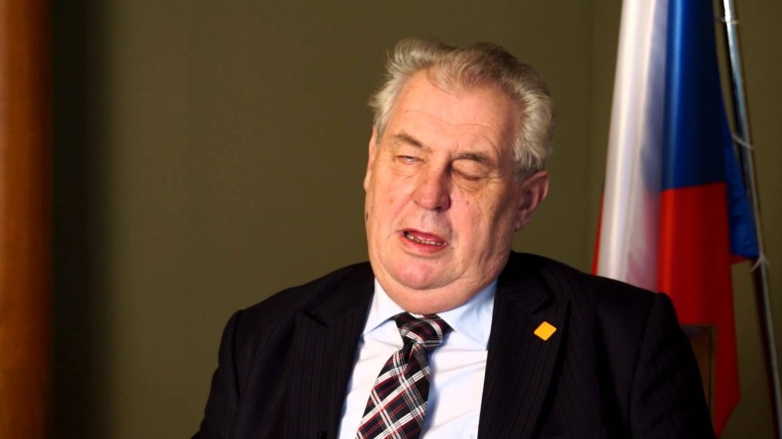
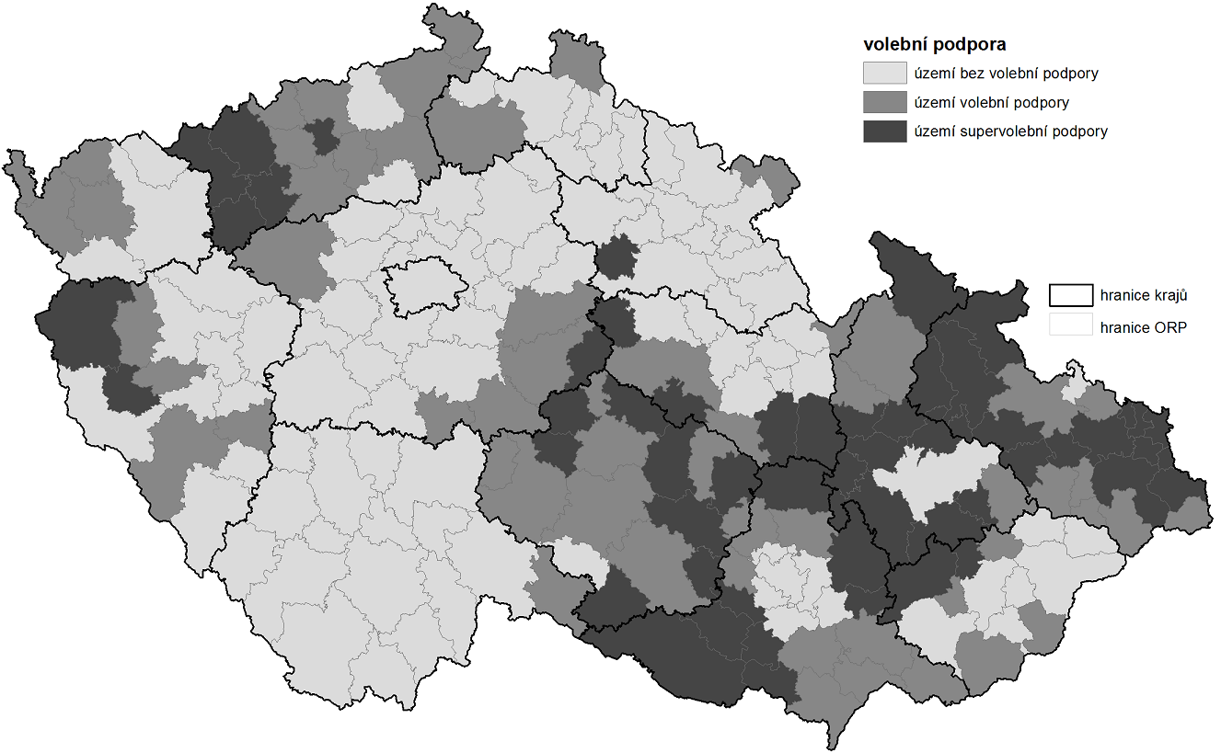
II. Kolo

Slide 21
Závěrem

